Slide 1



Unidad 9
Bingo Reseña Juego
https://education.texashistory.unt.edu

Slide 2
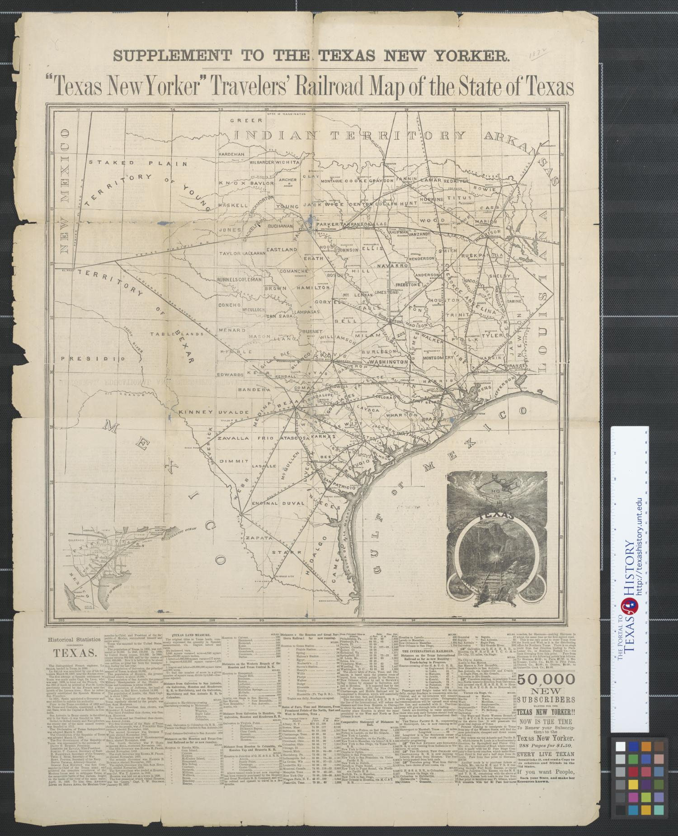
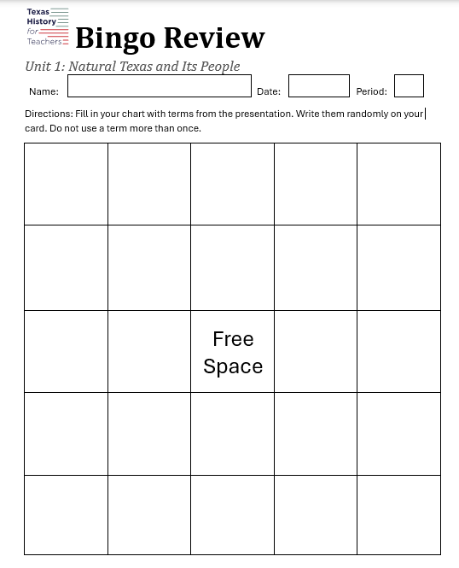
Rellena tu tarjeta
Rellena cada casilla de tu tarjeta de bingo.
  Solo escribe un término en cada cuadro.
  No uses un término más de una vez.
  Avanzado: Deja espacio en la caja para tomar notas rápidas.
https://education.texashistory.unt.edu

Slide 3
Cómo jugar:
Tu profesor señalará las pistas relacionadas con cada trimestre.
Si crees que sabes a qué término se refiere la pista, levanta la mano.
Si tienes razón, cualquiera que tenga el término puede incluirlo en su tarjeta de bingo.
Si te equivocas, la clase debe seguir intentando determinar el término correcto.
https://education.texashistory.unt.edu

Slide 4
Cómo se gana?
Estás intentando conseguir cinco mandatos seguidos horizontalmente, verticalmente, or diagonalmente.
https://education.texashistory.unt.edu

Slide 5


Resumen del Bingo de la Unidad 9
Elige entre los términos de abajo para rellenar aleatoriamente cada casilla de tu tarjeta de Bingo. No uses un término más de una vez. No usarás todos los términos.
https://education.texashistory.unt.edu
1. Congreso | 2. Presidencial | 3. Redentor | 4. Códigos negros | 5. Leyes de vagancia
6. Aparcero | 7. “Sul” Ross | 8. Destitución | 9. Juramento de lealtad | 10. Asesinato
11. Leyes de Reconstrucción | 12. Oficina de Libertos | 13. 13ª Enmienda | 14. 14ª Enmienda | 15. 15ª Enmienda
16. Abraham Lincoln | 17. Andrew Johnson | 18. Gobierno centralizado | 19. Gobierno descentralizado | 20. Constitución de 1876
21. Ley Marcial | 22. Principios | 23. Ku Klux Klan | 24. Ratificar | 25. Impuestos
26. Exconfederados | 27. Republicanos radicales | 28. Gobierno limitado | 29. Richard Coke | 30. Separación de poderes
31. Republicanismo | 32. Federalismo | 33. Soberanía popular | 34. Controles y equilibrios | 35. Derechos individuales

Slide 6

Actividad de cierre
Un término de mi tarjeta es ________. Algo que sé sobre este término es __________
Un término de mi tarjeta es ________. Tres palabras clave relacionadas con este término son _____, _____ y ______.
https://education.texashistory.unt.edu

